Slide 1
TP°2 : Naviguer entre des écrans

Slide 2

Exercice 1 : Création et lancement d’une Activity principale
Créer une Activity dans java/com/ensiie/tp2
Overrider la méthode onCreate() et affecter le layout activity_exercice_01.xml
Déclarer l’Activity dans AndroidManifest.xml
Lancer l’application et vérifier que l’Activity se lance.

Slide 3
Exercice 2 : Changer l’icône et le nom de l’app
A partir de l’AndroidManifest :
Mettre l’icône ic_launcher_new
Mettre le nom app_name_new

Slide 4
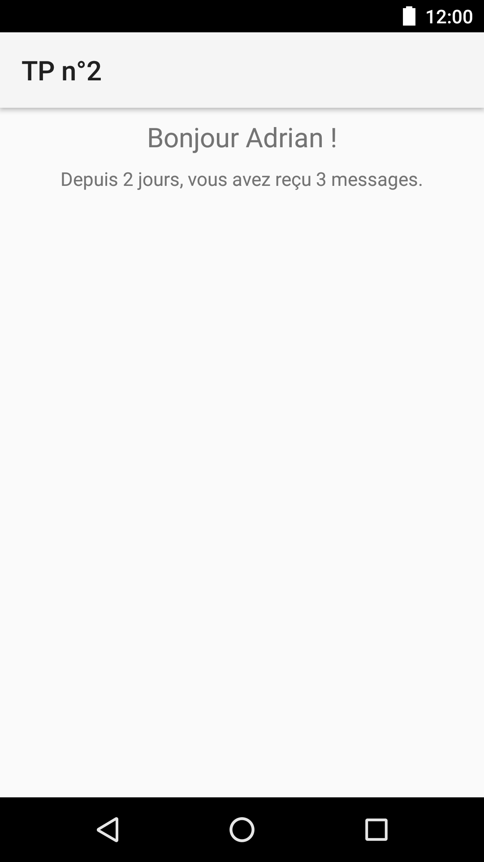
Exercice 3 : Affecter un texte avec un placeholder
Créer une Activity principale avec le layout activity_exercice_03.xml
Remplacer le placeholder %s du texte R.string.exercice_3_title avec un texte et l’affecter à la TextView R.id.title
Remplacer les placeholders %1$d et %2$d du texte R.string.exercice_3_description avec deux valeurs numériques et l’affecter à la TextView R.id.description
Info
Utiliser String.format(textWithPlaceholders, valueToReplacePlaceholder1, valueToReplacePlaceholder2) pour remplacer des placeholders dans un texte.

Slide 5
Exercice 4 : Changer le style du texte dynamiquement
Créer une Activity principale avec le layout activity_exercice_04.xml
Affecter un listener OnClickListener au bouton R.id.button
Au clic sur le bouton, appliquer la couleur red définie dans le fichier colors.xml à la TextView

Slide 6
Exercice 5 : Utiliser le même listener pour plusieurs vues
Créer une Activity principale avec le layout activity_exercice_05.xml
Affecter le même OnClickListener aux trois boutons
Au clic d’un bouton, affecter le texte du bouton cliqué à la TextView
Info
La méthode OnClick(View v) du listener OnClickListener donne en paramètre la view cliquée.

Slide 7
Exercice 6 : Passer des données à un listener utilisé pour plusieurs vues
Créer une Activity principale avec le layout activity_exercice_06.xml
Pour chaque ImageButton, affecter en tant qu’image le drawable correspondant (ex: R.drawable.image_button_1 pour l’ImageButton R.id.image_button_1)
Pour chaque ImageButton affecter également dans son tag le drawable affecté précedemment
Affecter le même OnClickListener aux trois ImageButtons
Au clic d’un ImageButton, récupérer le drawable affiché de l’ImageButton à partir de son tag et l’affecter à l’ImageView R.id.image
Info
Il n’existe pas de moyen simple de récupérer le drawable affiché dans un ImageButton.
Une des techniques est d’utiliser la méthode setTag(Object o). Cette méthode permet d’affecter un object arbitraire à une view. La méthode getTag() permet de récupérer cette objet plus tard.

Slide 8
Exercice 7 : Changer visibilité d’une vue dynamiquement
Créer une Activity principale avec le layout activity_exercice_07.xml
Affecter un listener OnCheckedChange à la CheckBox
Quand CheckBox cochée :
Rendre visible la TextView R.id.description
Rendre invisible le TextView R.id.title
Quand CheckBox pas cochée : remettre état initial.
Info
Une vue peut avoir 3 types de visibilité différentes :
View.VISIBLE : la vue est affichée à l’écran
View.INVISIBLE : la vue n’est pas affichée à l’écran mais prend la place nécessaire comme si elle était transparente
View.GONE : la vue n’est pas affichée à l’écran
setVisibility() permet de changer la visibilité d’une view

Slide 9
Exercice 8-1 : Lancer une deuxième Activity
Créer une Activity principale avec le layout activity_exercice_08_1.xml et une Activity avec le layout activity_exercice_08_2.xml
Au clic sur le bouton « Lancer Activity sans donnée » de l’Activity principale, lancer la deuxième Activity.

Slide 10
Exercice 8-2 : Passage d’une donnée à la deuxième Activity
Au clic sur le bouton « Lancer Activity avec donnée », lancer la deuxième Activity en passant le texte saisie dans l’EditText :
Récupérer le texte saisie dans l’EditText
Placer le texte dans un Intent et le passer à la deuxième Activity
Récupérer l’extra dans la deuxième Activity, si le texte n’est pas vide, l’affecter à la TextView R.id.text_from_activity_08_1 et la rentre visible
Info
myEditText.getText().toString() permet de récupérer le texte d’un EditText.
TextUtils.isEmpty() permet de tester si un texte est vide ou non

Slide 11
Exercice 8-3 : Retourner une donnée à une Activity
Au clic sur le bouton « Lancer Activity et attente résultat », lancer la deuxième Activity et retourner le texte saisie dans l’EditText à la première Activity :
Lancer la deuxième Activity en attendant un résultat
Au clic sur le bouton « Retour Activity » :
Retourner le texte saisie dans l’EditText à la première Activity
Récupérer le texte envoyé par la deuxième Activity et s’il n’est pas vide, rendre visible la TextView R.id.text_from_activity_08_2 et l’affecter

Slide 12
Exercice 9 : Partager un texte
Créer une Activity principale avec le layout activity_exercice_09.xml
Au clic sur le bouton « Partager texte », partager le texte de l’EditText à une autre application à l’aide d’une implicit intent.

Slide 13
Exercice 10 : Lifecycle d’une Activity
Lancer l’Activity TimerActivity comme Activity principale.
Modifier TimerActivity pour que :
A l’appuie sur HOME le timer s’arrête (pauseTimer())
Au retour sur l’Activity, le timer se relance (playTimer())

Slide 14
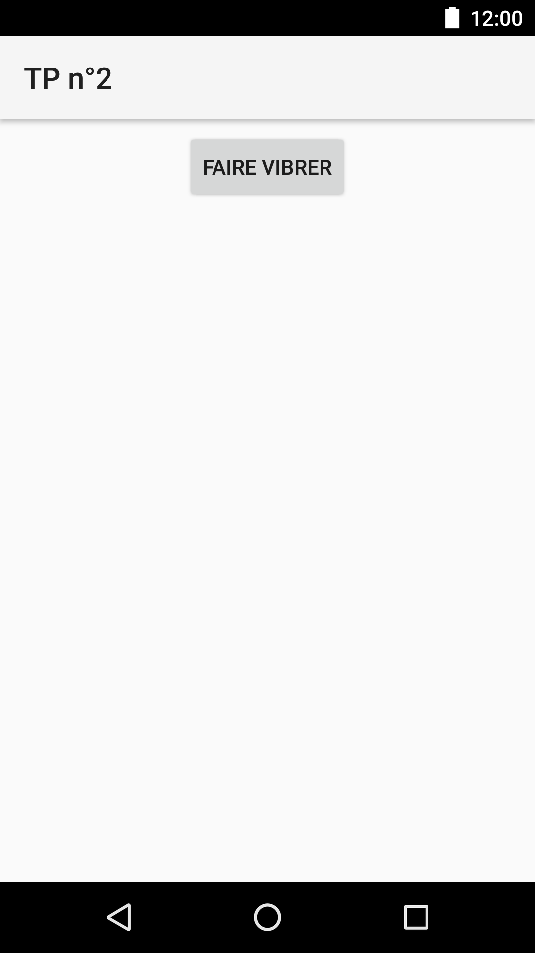
Exercice 11 : Déclaration d’une permission normale
Créer une Activity principale avec le layout activity_exercice_11.xml
Au clic sur le bouton « Faire vibrer », appeler la méthode Utils.vibratePhone():
Constater le crash dans les logs
Apporter un correctif en déclarant la bonne permission

Slide 15
Exercice 12 : Demande une permission dangereuse à partir du code
Lancer l’Activity DangerousPermissionActivity comme Activity principale
Entrer un numéro de téléphone et un message
Cliquer sur envoyer et constater le crash
Déclarer la bonne permission dans le manifest
Au clic sur le bouton, vérifier si l’utilisateur a déjà accepté la permission à partir du code (hasSendSmsPermission())
Si oui, envoyer SMS. Sinon, demander la permission a l’utilisateur (askSendSmsPermission())
Si permission acceptée, envoyer SMS. Sinon, afficher un message d’erreur (Utils.showMessage())

Slide 16
Exercice 13 : Reproduire un lifecycle
Installer l’app lifecycle.apk sur le téléphone
utiliser adb (ANDROID_SDK/platform-tools/)
adb install lifecycle.apk
Lancer l’app et ouvrir les logs dans Android Studio
Filtrer les logs sur « LIFECYCLE: »
Reproduire les logs affichés en utilisant l’application (Chaque méthode des lifecycles des Activities de l’application est loguée)

